Slide 1

2
0
2
0
函数
让代码充满乐趣
Creating an extraordinary future

Slide 2




上节课内容回顾
上节课主要内容
01
02
03
04
字符串
字典
集合
运算符优先级
掌握：字符串find、replace、split等方法
掌握：\n、\t、r
掌握： 字典的定义、get、update方法
掌握：集合的定义、交、并、差运算
了解：常见的运算符优先等级

Slide 3

01
函数的定义和调用
OPTION
02
函数参数
目录页
OPTION
03
函数作用域
OPTION
04
递归函数和匿名函数
OPTION

Slide 4
01
函数的定义和调用
OPTION

Slide 5
思 考
思考一：
上节课我们判断了一个字符串是不是手机号，但是它只能判断一次，如果有很多需要判断该怎么办呢？

Slide 6
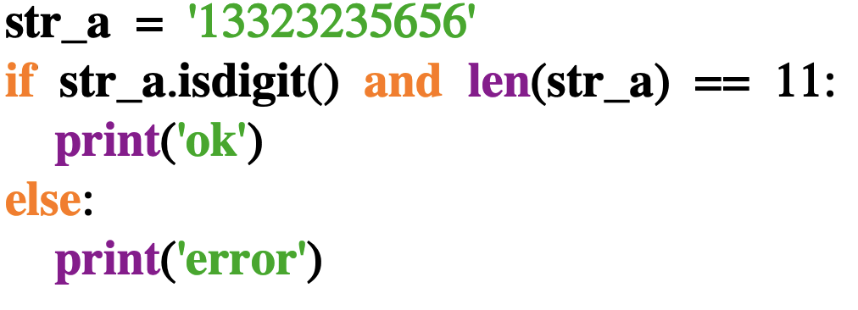
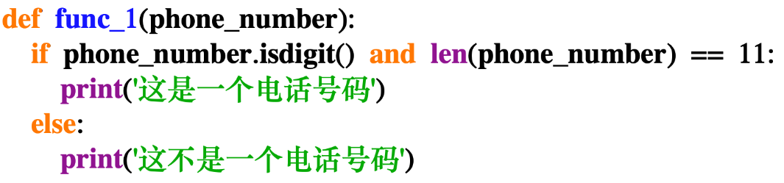
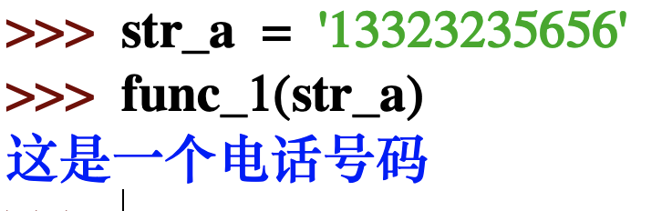
函数的定义和调用
定义成函数之后，再调用函数来实现代码的复用

Slide 7
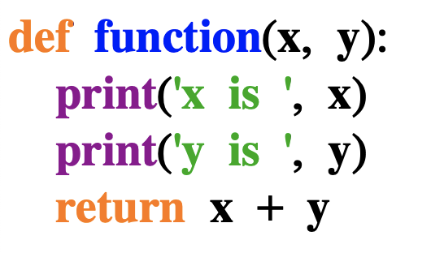
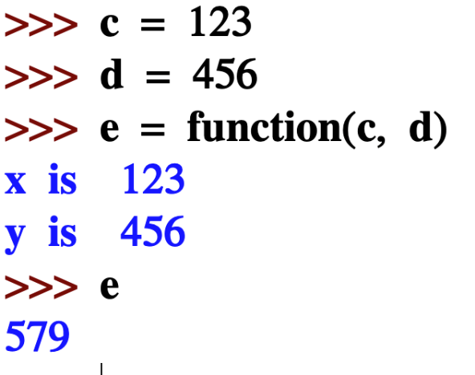
函数的定义和调用
def 是关键字
function 是函数名
括号内是参数
print 是不能把打印的内容赋值给变量
return 返回的值是可以把值赋值给变量

Slide 8
总 结
01
定义
return
定义
掌握：return 返回值的意思
掌握： 函数的定义方法，def
02
return
03
调用
函数的调用
掌握：函数只有在加上括号之后才会被调用

Slide 9
02
函数的参数
OPTION

Slide 10
思 考
思考一：
刚才了解了函数，那么函数有哪些参数呢？

Slide 11
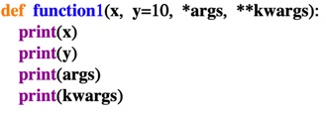
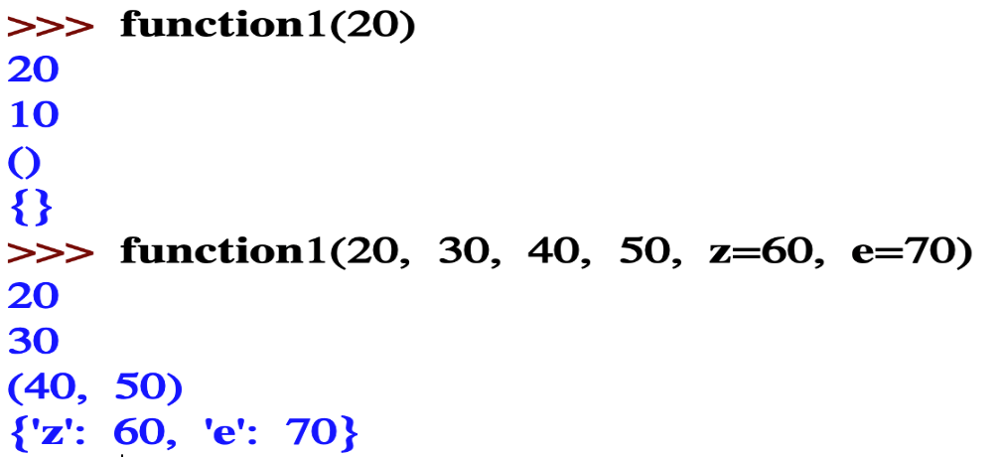
函数参数
Python中函数主要有这三种参数：
必备参数、默认参数 和 不定长参数
其中不定长参数有：元组和字典两种类型

Slide 12
函数参数
必备参数： 调用时必须传入
默认参数： 调用可以不传入，不传入时默认使用默认值
不定长参数： 可以传入也可以不传入，不传入时默认为空元组和空字典
字典传入是，必须是键值对的形式，且只能最后传入，定义时也只能放在最后面

Slide 13
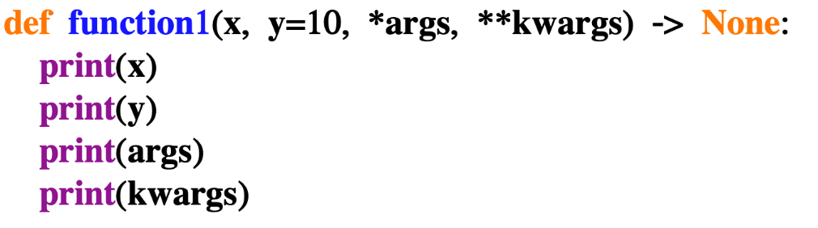
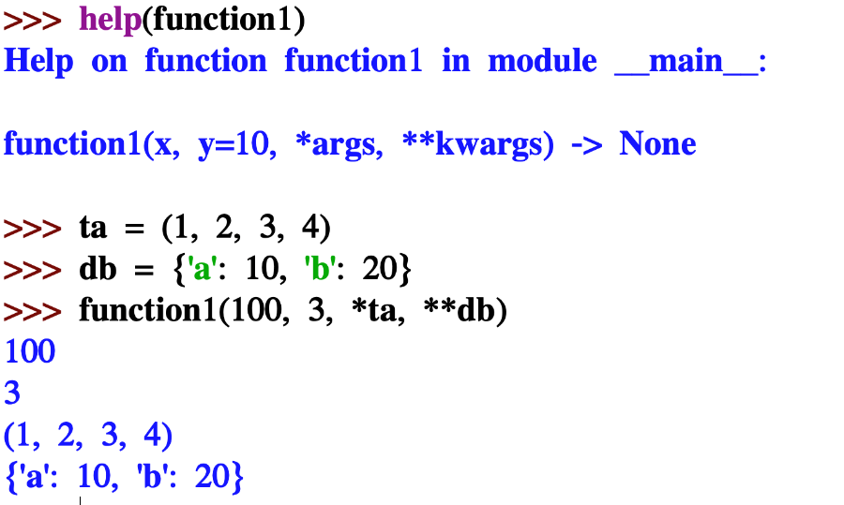
函数参数
-> None： 这个语法是指这个函数的返回值是什么类型，在调用help查看时可以看到，通常在看python源码时会见到
拆包： 类似于我们之前讲的元组拆包，在传入时也可以通过解包来传入不定长参数

Slide 14
总 结
01
四种参数
不定长参数
四种参数
掌握：不定长参数的传入和位置关系
掌握： 三种参数形式和调用方法
02
不定长参数

Slide 15
03
函数作用域
OPTION

Slide 16
思 考
思考一：
刚才我们知道了函数可以接受变量值的传入，那么函数会直接改变变量的值吗？

Slide 17
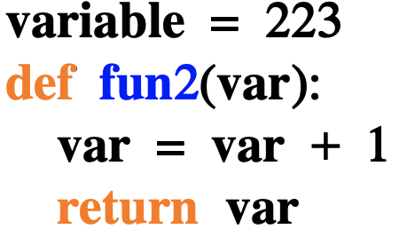
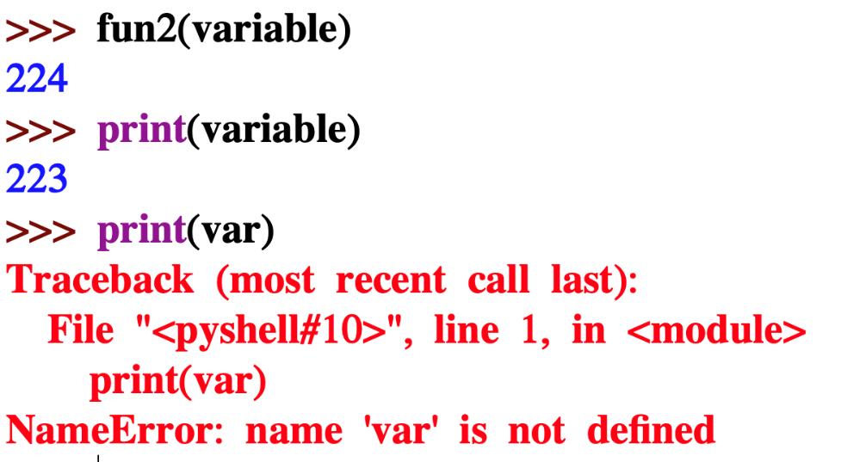
函数作用域
函数不会改变传入的不可变对象的值
函数内部定义的变量在函数外部不可以使用，是局部变量

Slide 18
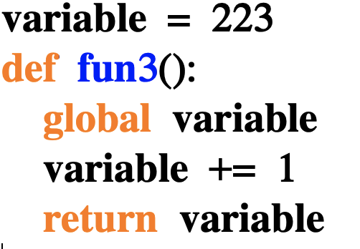
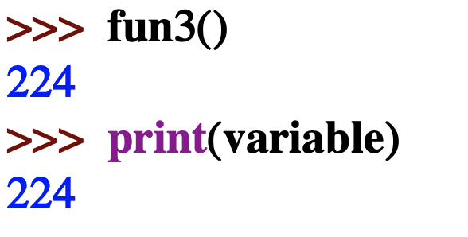
函数作用域-全局作用域
如果想要在函数内部改变外面不可变对象变量的值，则需要在函数内部使用 global 关键字
global 是全局变量声明，声明之后可以在全局使用，这里的全局指的是当前py文件中
注意：函数内外名字要一致，否则就是一个新变量

Slide 19
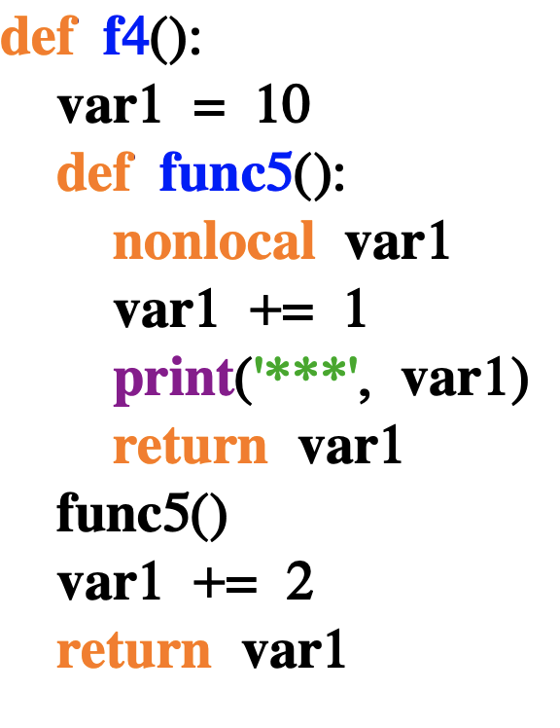
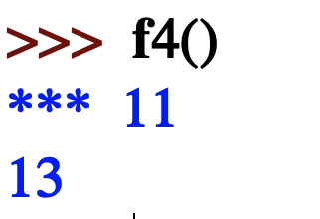
函数作用域-局部作用域
如果是嵌套的函数，则不能使用global，需要使用nonlocal 关键字
这种情况下遇到比较少，了解即可

Slide 20
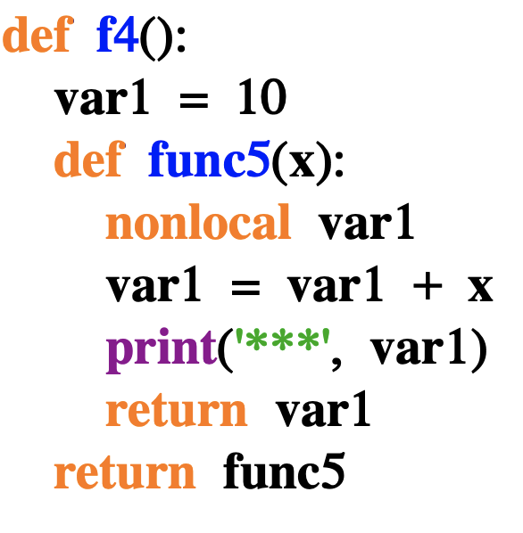
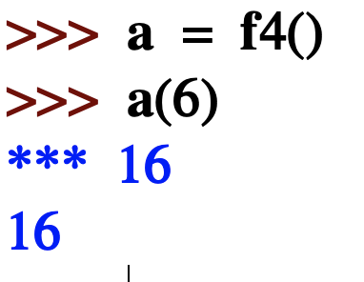
函数作用域-闭包
把刚才的函数稍微改一下，改f4的返回值为函数 func5 ，调用f4之后的变量值，可以再次调用
把内部函数(func5)和外部变量(var1)都称为闭包
作用：可以在外部修改函数内部的变量值，是函数内部与外界沟通的桥梁

Slide 21
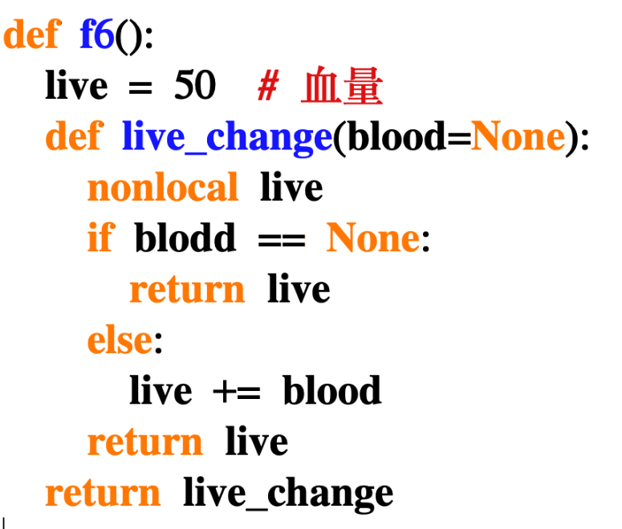
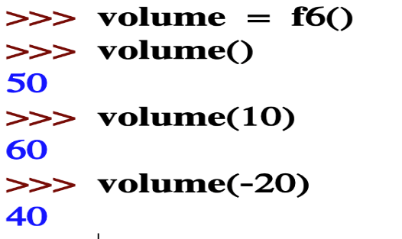
函数作用域-闭包
比如游戏中的血量，是不能任何地方都可以随便修改的，否则随便一个外挂就无敌了
因此需要把血量保护起来，不能随便修改，要修改只能通过调用指定的函数才行，这样就在一定程度上保护了血量

Slide 22
总 结
01
global
nonlocal
global
掌握： nonlocal的用法
掌握：全局变量
02
nonlocal
03
闭包
闭包
掌握：闭包的定义

Slide 23
04
递归和匿名函数
OPTION

Slide 24
思 考
思考一：
对于需要重复做的事情，我们可以用循环，那除了循环还有其他的方法吗？
思考二
求一个阶乘，你会怎么做？

Slide 25
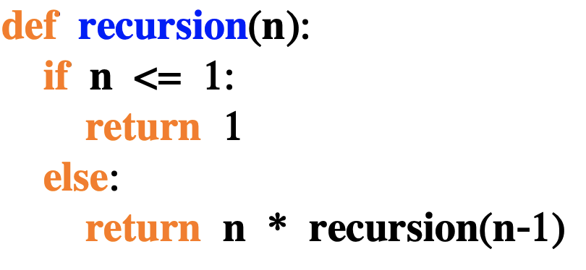
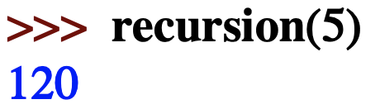
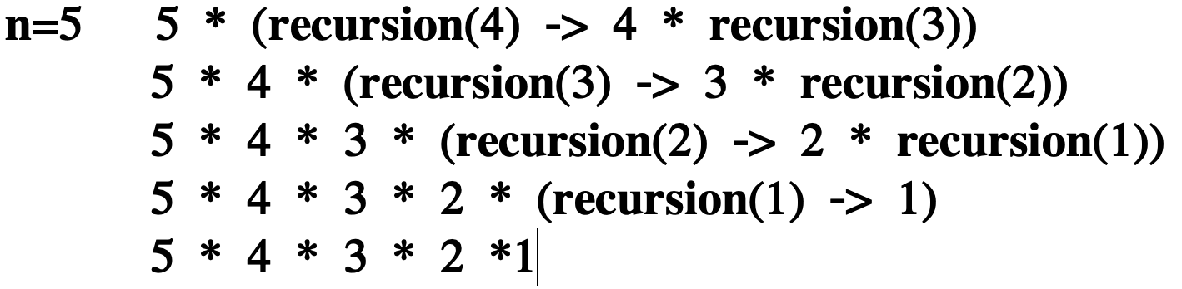
递归函数

Slide 26
递归函数
递归函数简单来说就是函数内部调用自己，和while循环类似，也需要一个结束条件，否则超出递归深度就会报错

Slide 27

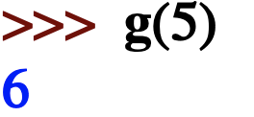
匿名函数
匿名函数就是没有函数名的函数，主要用来定义那种不是特别复杂的函数，常用用于函数的参数中

Slide 28
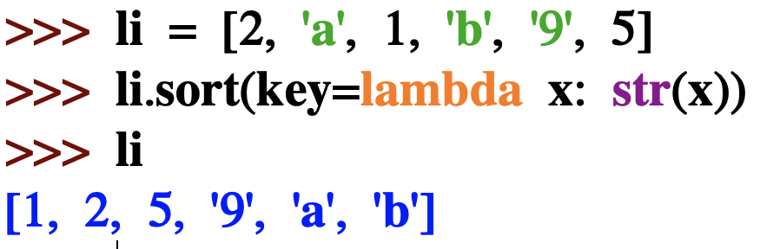
匿名函数
在上面的例子中，key参数是可以接受函数的，所以可以直接写成匿名函数

Slide 29
本节课总结
函数
函数参数
掌握：函数的定义和调用，返回值
掌握： 函数参数的各种定义和调用
01
02
04
03
递归和匿名函数
函数作用域
了解：递归函数的定义和使用
掌握：匿名函数的定义和使用
掌握：函数作用域的规则和改变方法

Slide 30
作业
一个列表由四个元组组成，每个元组都是四个数字组成，现在要求对这个列表排序，排序规则是按照每个元组的第二个元素排序
实现isPrime（）函数，参数是整数，如果整数是质数，返回True，否则返回False
定义一个函数，输入字符串，如果字符串是顺序的则返回‘UP’，如果是倒叙的则返回‘DOWN’， 如果是乱序的则返回False

Slide 31
2
0
2
0
感谢自强不息的自己
PPT模板下载：www.1ppt.com/moban/ 行业PPT模板：www.1ppt.com/hangye/
节日PPT模板：www.1ppt.com/jieri/ PPT素材下载：www.1ppt.com/sucai/
PPT背景图片：www.1ppt.com/beijing/ PPT图表下载：www.1ppt.com/tubiao/
优秀PPT下载：www.1ppt.com/xiazai/ PPT教程： www.1ppt.com/powerpoint/
Word教程： www.1ppt.com/word/ Excel教程：www.1ppt.com/excel/
资料下载：www.1ppt.com/ziliao/ PPT课件下载：www.1ppt.com/kejian/
范文下载：www.1ppt.com/fanwen/ 试卷下载：www.1ppt.com/shiti/
教案下载：www.1ppt.com/jiaoan/ PPT论坛：www.1ppt.cn
码趣教育
Creating an extraordinary future

